Slide 1
Машинное обучение, 3.1
Классификация Логистическая регрессия
All pictures are collected from Andrew Ng course.
Machine Learning

Slide 2
Классификация
Y - {0, 1}
Спам\не спам
Кошка\собака
Y — {0, 1,…, N}
Кошка\собака\слон

Slide 3
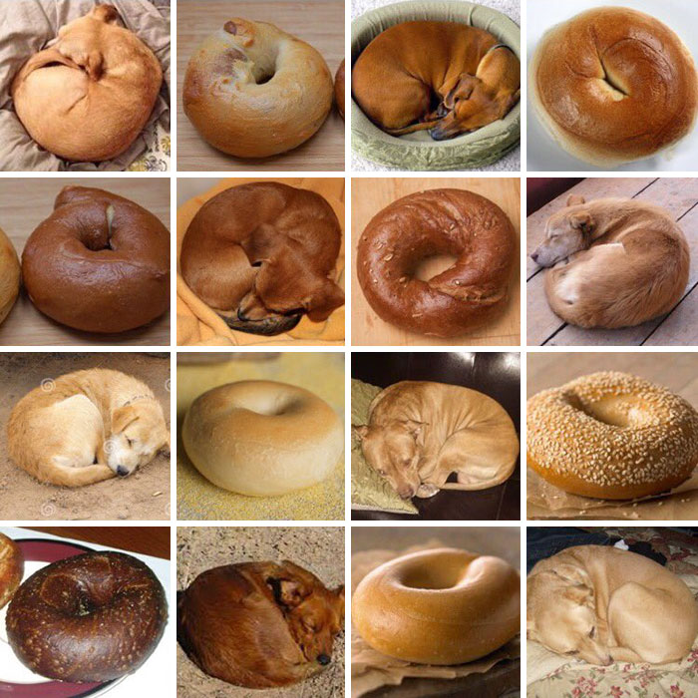
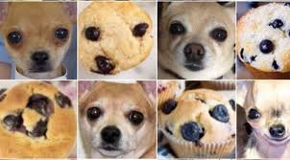
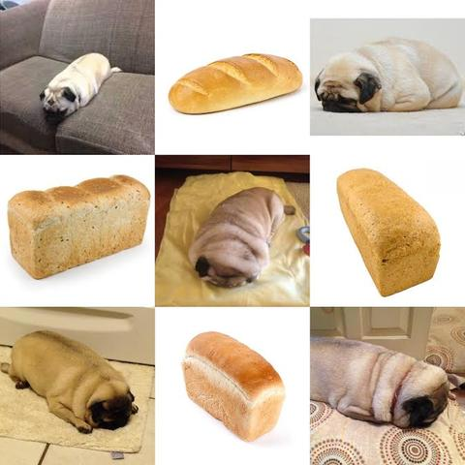
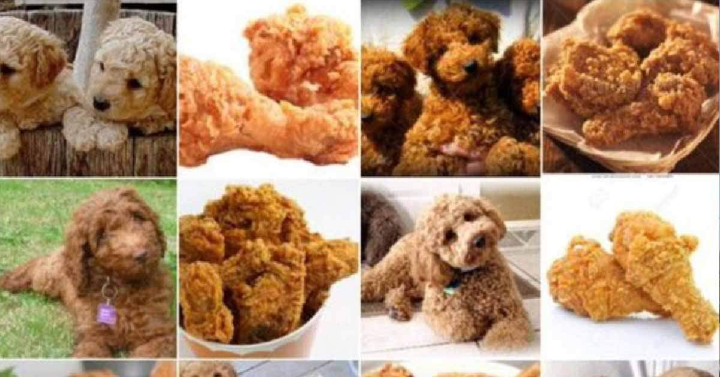
Классификация
Y - {0, 1}
Собака или … ?

Slide 4
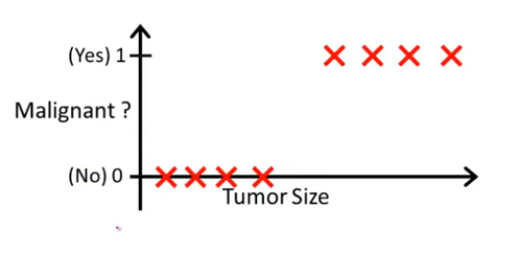
Линейная модель {0, 1}
Оценка линейной регрессией.
Пороговое значение 0.5
H(x) > 0.5 → y = 1
H(x) < 0.5 → y = 0

Slide 5
Линейная модель {0, 1}
Оценка линейной регрессией.
Пороговое значение 0.5
H(x) > 0.5 → y = 1
H(x) < 0.5 → y = 0

Slide 6
Сигмоида
0.5

Slide 7
Логистическая регрессия
Значение H интерпретируется как вероятность x = 1

Slide 8
Максимальное правдоподобие
Подбираем Theta при котором вероятность получить наш датасет максимальная
В правдоподобии всегда будет произведение положительных величин. Удобно перейти к оптимизации логарифма

Slide 9
Максимальное правдоподобие

Slide 10
Что мы в итоге оптимизируем?

Slide 11
Как выглядит ошибка?
0
1

Slide 12
Логистическая регрессия итог
Упражнение для математиков — найти производные, для SGD

Slide 13
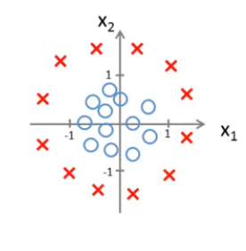
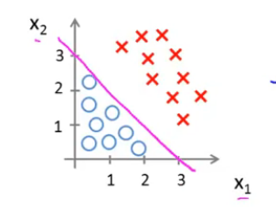
Двумерный случай
Тут понятно
Что делать тут?

Slide 14
Несколько классов
Y — {0, 1,…, N}
Кошка\собака\слон

Slide 15
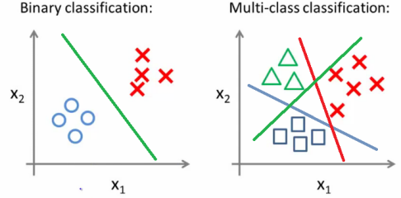
One-vs-all
Для каждого класса обучим свою лог регрессию, отличающую его от остальных.
N моделей = N классов

Slide 16
One-vs-One
Обучим по модели на каждую пару классов.
Предсказания:
Предсказываем каждой моделью. Выбираем класс с наибольшим кол-вом голосов.
Моделей K(K-1)/2

Slide 17
Картиночки, бинарная классификация
X
Y
x1 | x2 | x3 | x4 |  |  | xn
x1
x2
xn

Slide 18
Картиночки, несколько классов
X
Y
x1 | x2 | x3 | x4 |  |  | xn
n — кол-во фичей
k — кол-во классов
x1
x2
.
.
xn

Slide 19
Матрица коэффициентов Theta
Транспонирование

Slide 20
Умножение матрицы на вектор
Для одного примера из выборки
x1 |  |  |  |  | xn
=
z1 |  | zk

Slide 21
Умножение матрицы на матрицу
Запишем тоже самое для всей выборки сразу
x11 | x12 |  |  | x1n
xm1 |  |  |  | xmn
=
z11 |  | z1k
zm1 |  | zmk

Slide 22
Что теперь делать с Z ?
Для одного примера из выборки:
, где
Необходимые свойства z:
Тогда мы снова сможем интерпретировать это как вероятность каждого класса

Slide 23
Softmax

Slide 24
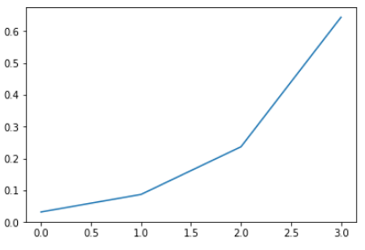
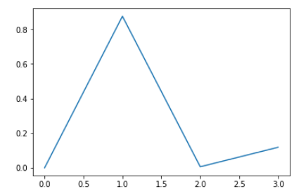
Как выглядит softmax
x = [0, 1, 2, 3]
x = [-100, 0, -5, -2]

Slide 25
Loss
Кросс энтропия
Это почти тоже самое, что у логрегрессии

Slide 26
Multiclass single layer MLP
z11 |  | z1k
zm1 |  | zmk
Y = softmax
Softmax берется построчно

